Slide 1
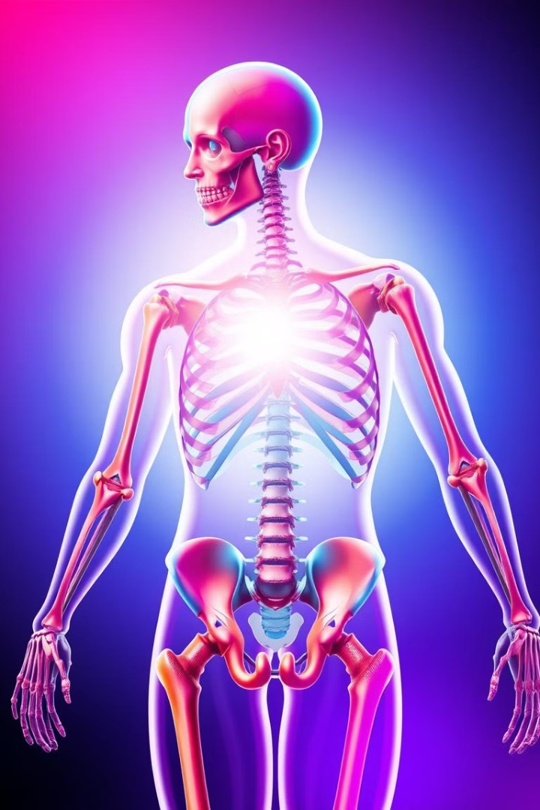
Опорно-рухова система людини
Опорно-рухова система є основою нашого тіла, відповідає за рух, підтримку постави, захист внутрішніх органів.
Дмитрашко Олександр, КНК-21.

Slide 2
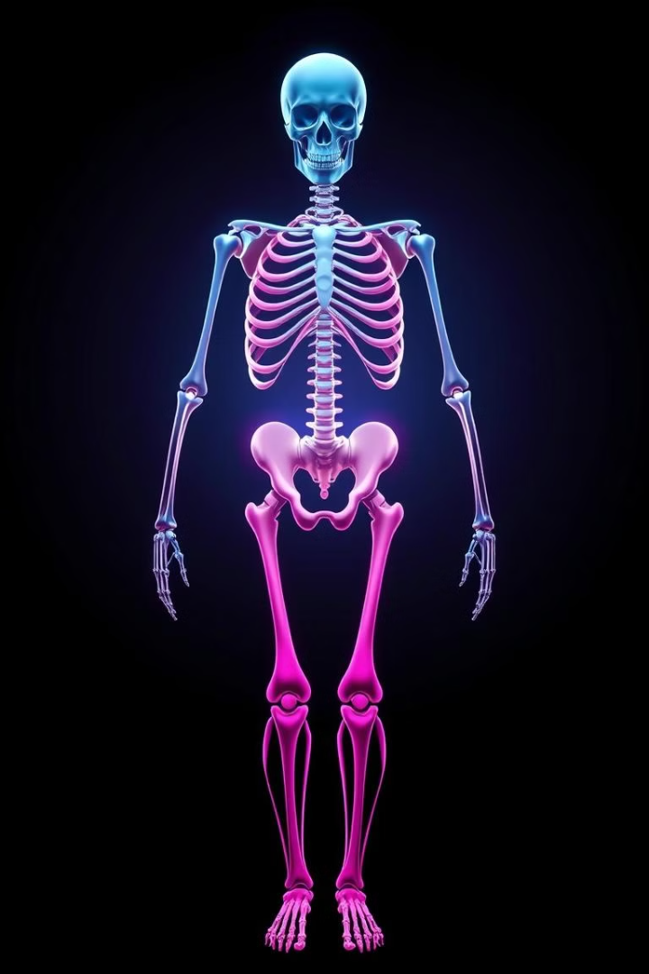
Кістки: будова та функції
1
Твердість та міцність
2
Важливі для руху
Кістки слугують точками прикріплення м'язів, дозволяючи нам рухатися та виконувати різноманітні дії.
Кістки забезпечують опору та форму тіла, захищаючи внутрішні органи від пошкоджень.
3
Виробництво клітин крові
4
Мінеральний резервуар
В кістковому мозку утворюються клітини крові, що забезпечують кисневий обмін та імунний захист.
Кістки є місцем зберігання кальцію та фосфору, які необхідні для багатьох життєво важливих функцій організму.

Slide 3
М'язи: типи та роль в русі
Поперечно-смугасті м'язи
Гладкі м'язи
Серцевий м'яз
Довільні, контролюються свідомістю. Забезпечують швидкі, сильні скорочення, відповідають за рух кінцівок та тулуба.
Недовільні, працюють автономно. Забезпечують повільні, тривалі скорочення. Зустрічаються у внутрішніх органах (шлунок, кишківник, кровоносні судини).
Спеціальний тип поперечно-смугастої тканини. Працює ритмічно, забезпечуючи безперервний рух крові по тілу.

Slide 4

Суглоби: класифікація та рухи
Тип суглобу
Характеристика
Приклади
Кулястий
Дозволяє рух у всіх напрямках
Плечовий, тазостегновий
Циліндричний
Обмежений рух навколо однієї осі
Ліктьовий, колінний
Еліпсоїдний
Рух в двох площинах
П'ястно-фаланговий

Slide 5
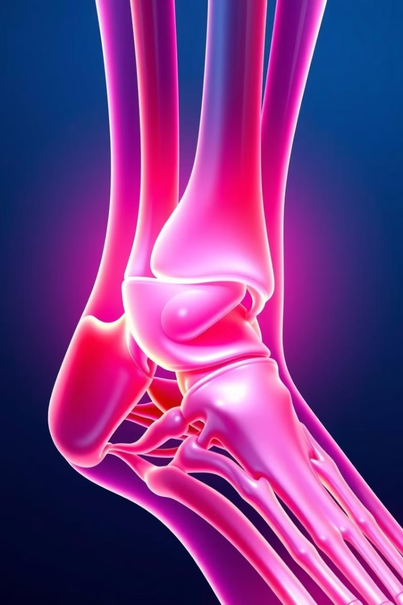



Зв'язки та сухожилля: стабілізація суглобів
Зв'язки
З'єднують кістки, забезпечують стабільність, обмежують рух.
Сухожилля
З'єднують м'язи з кістками, передаючи силу скорочення м'язів.
Захист від пошкоджень
Зв'язки та сухожилля запобігають травмам, забезпечуючи цілісність суглобів.

Slide 6
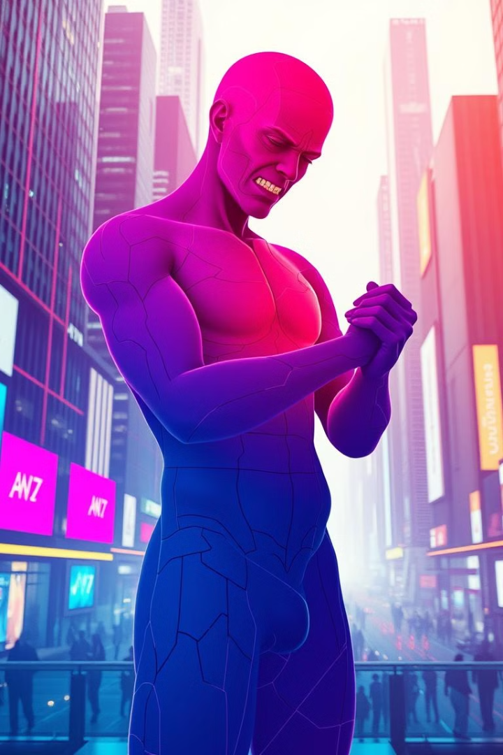




Порушення в опорно-руховій системі
Переломи
Артрит
Пошкодження кісткової тканини, викликані травмою.
Запальне захворювання суглобів, викликане зносом хряща.
М'язові розтягнення
Сколіоз
Пошкодження м'язових волокон, що виникає при перенапруженні.
Викривлення хребта, що призводить до порушення постави та болю.

Slide 7
Профілактика та лікування захворювань
Здоровий спосіб життя
1
Правильне харчування, регулярні фізичні навантаження, відмова від шкідливих звичок.
2
Контроль ваги
Надмірна вага навантажує суглоби, збільшуючи ризик артриту та інших захворювань.
Регулярні обстеження
3
Рання діагностика дозволяє запобігти ускладненням та ефективно лікувати захворювання.
4
Фізіотерапія
Комплекс вправ та процедур, спрямованих на відновлення рухливості та функції суглобів.
Медикаментозне лікування
5
Застосування ліків для зняття болю, запалення та покращення кровообігу.

Slide 8
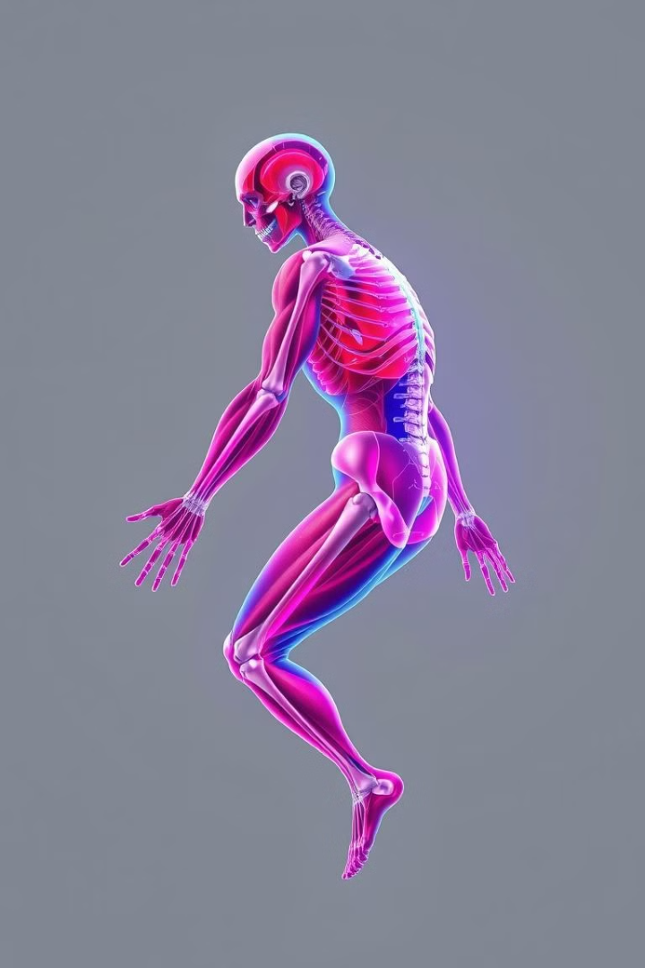
Висновки та ключові моменти
Опорно-рухова система - це складний механізм, що забезпечує нашу рухливість. Дотримання здорового способу життя, профілактика та своєчасне лікування захворювань допоможуть зберегти її функціональність на довгі роки.

